Slide 1




Introducción a la Computación Cuántica
Dardo Goyeneche
Facultad de Física
Pontificia Universidad Católica
Santiago de Chile
Segunda Escuela de Computación Cuántica
dardo.goyeneche@uc.cl

Slide 2
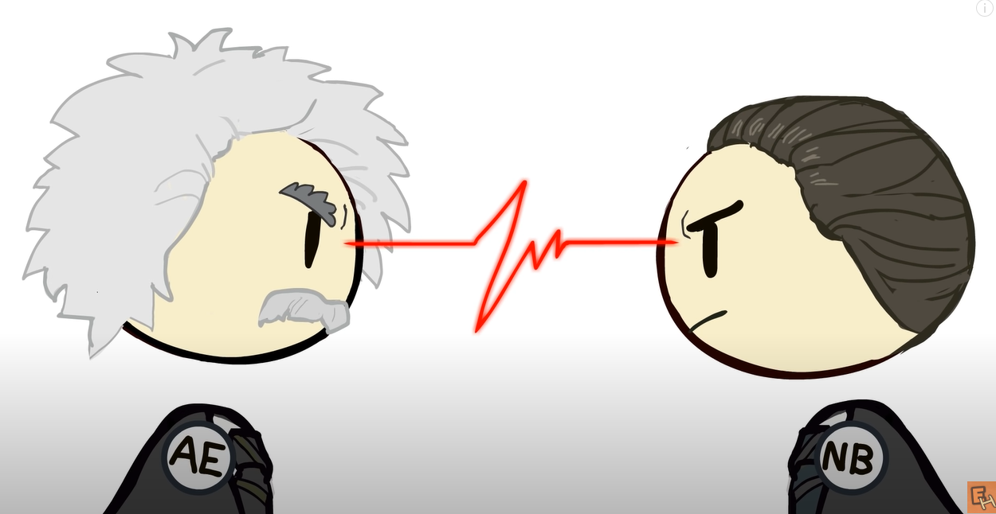
Reglas del juego
Dos equipos: Presencial y Virtual
Preguntas interesantes suman 1 punto
Batallas ganadas suman 5 puntos
Sana competencia

Slide 3

Bits y
bites

Slide 4
1 byte = 8 bits (7 de información + 1 de control)
H = 10010001 (paridad impar)
H = 10010000 (paridad par)
Si un carácter no tiene la paridad correcta entonces contiene un error
2⁷=128 caracteres
código ASCII

Slide 5
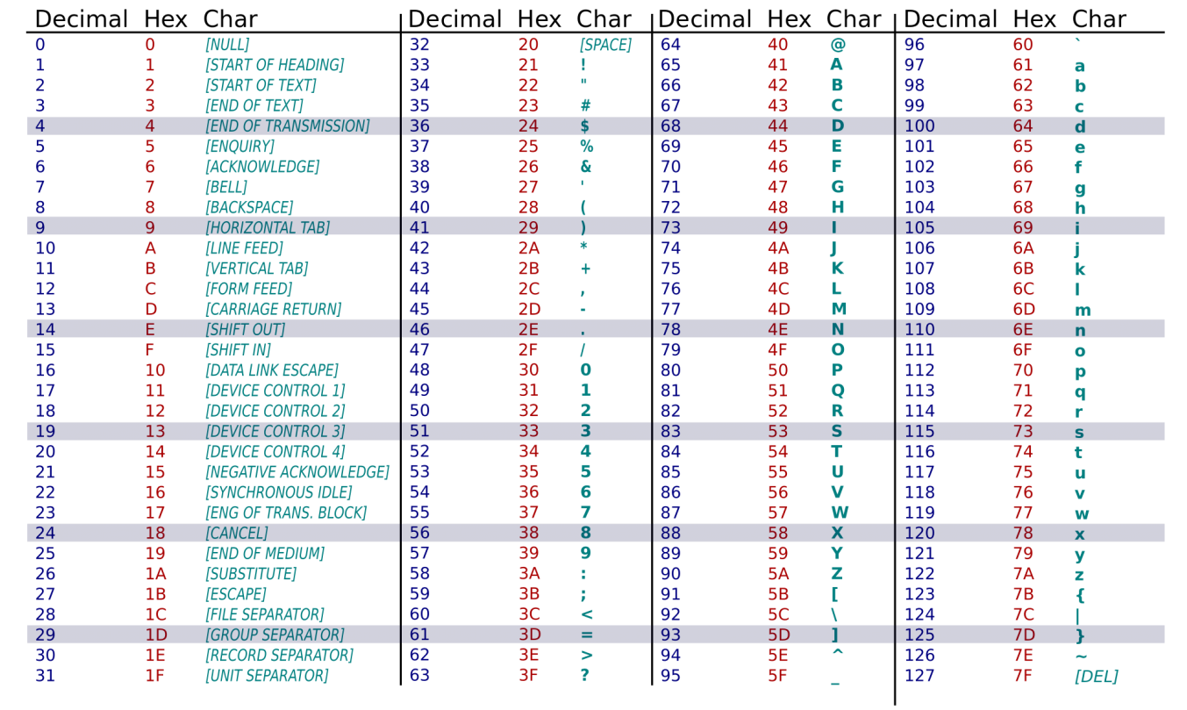

Slide 6
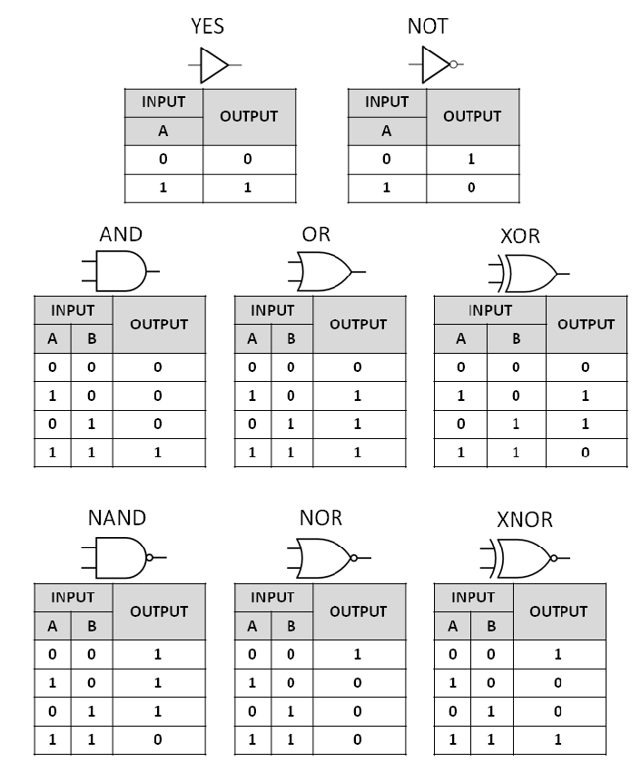
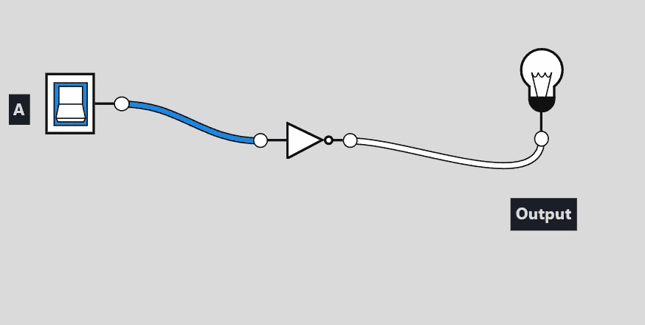
Operaciones físicas con bits
NOT: invierte la señal
https://learnlearn.uk/alevelcs/logic-gates-2/

Slide 7
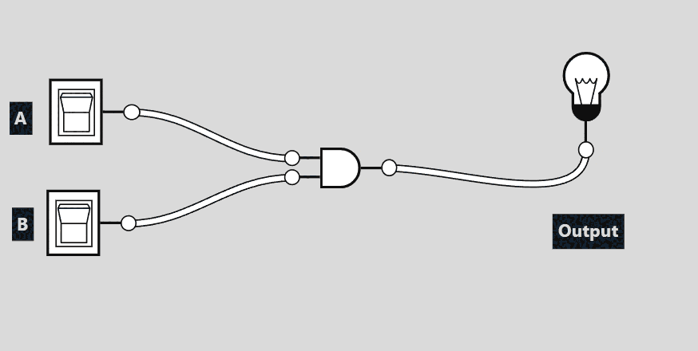
Operaciones físicas con bits
AND: sólo enciende si A y B están encendidas
https://learnlearn.uk/alevelcs/logic-gates-2/

Slide 8
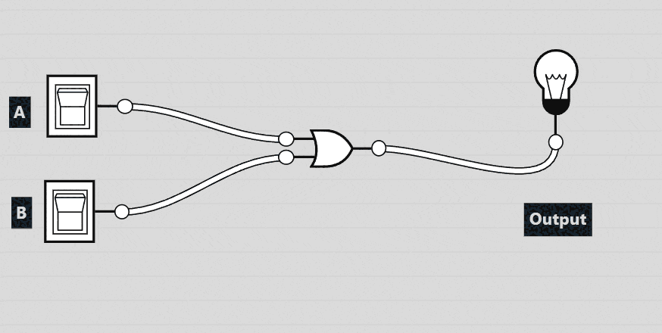
Operaciones físicas con bits
OR: enciende si A ó B están encendidas
https://learnlearn.uk/alevelcs/logic-gates-2/

Slide 9
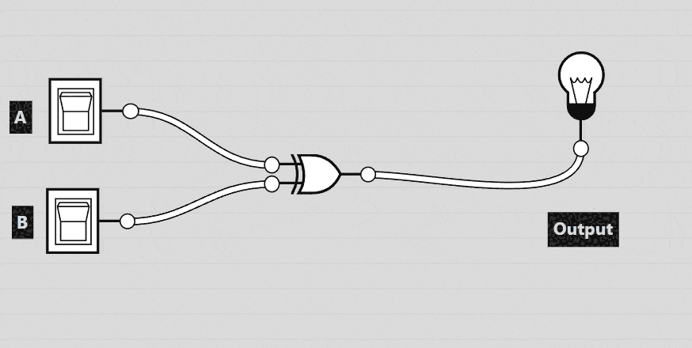
Operaciones físicas con bits
XOR: enciende si A ó B están encendidas (pero no ambas)
https://learnlearn.uk/alevelcs/logic-gates-2/

Slide 10
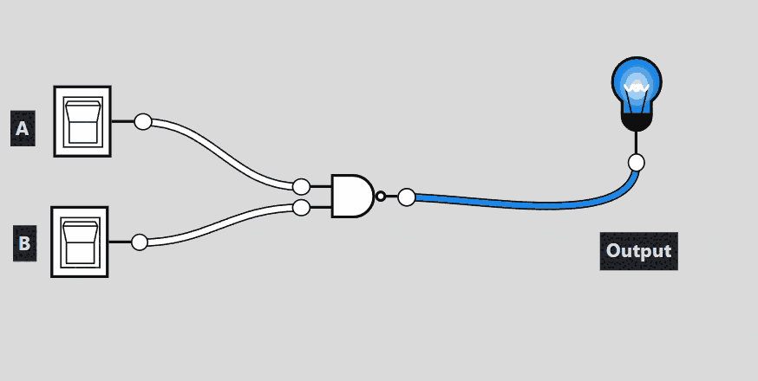
Operaciones físicas con bits
NAND: sólo se apaga si A y B están encendidas
https://learnlearn.uk/alevelcs/logic-gates-2/

Slide 11
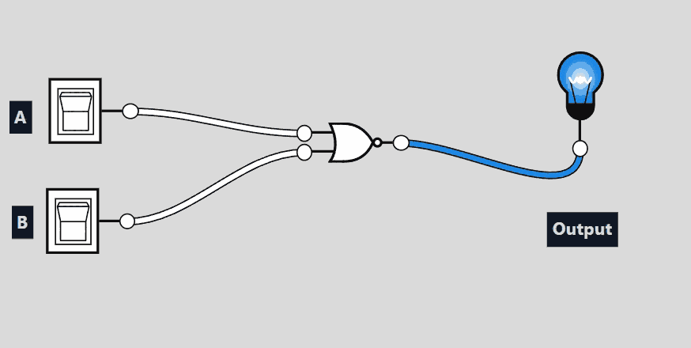
Operaciones físicas con bits
NOR: sólo se enciende si A y B están apagadas
https://learnlearn.uk/alevelcs/logic-gates-2/

Slide 12
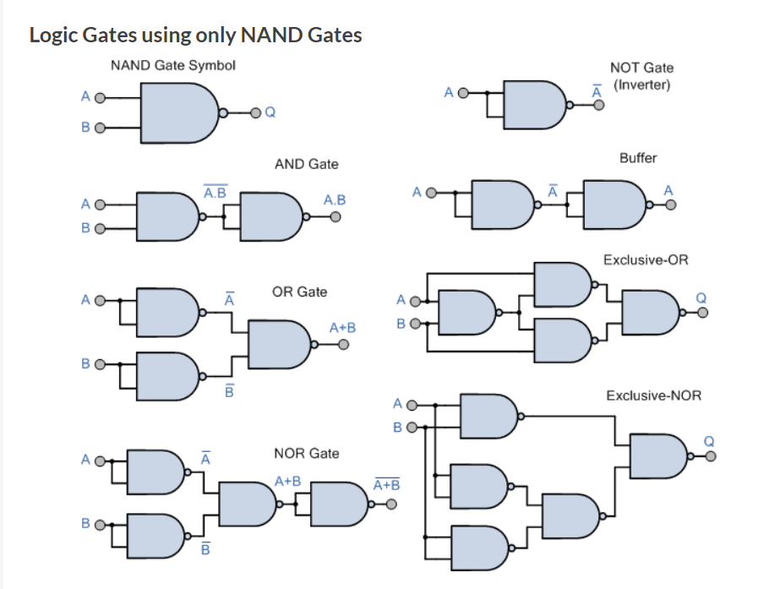
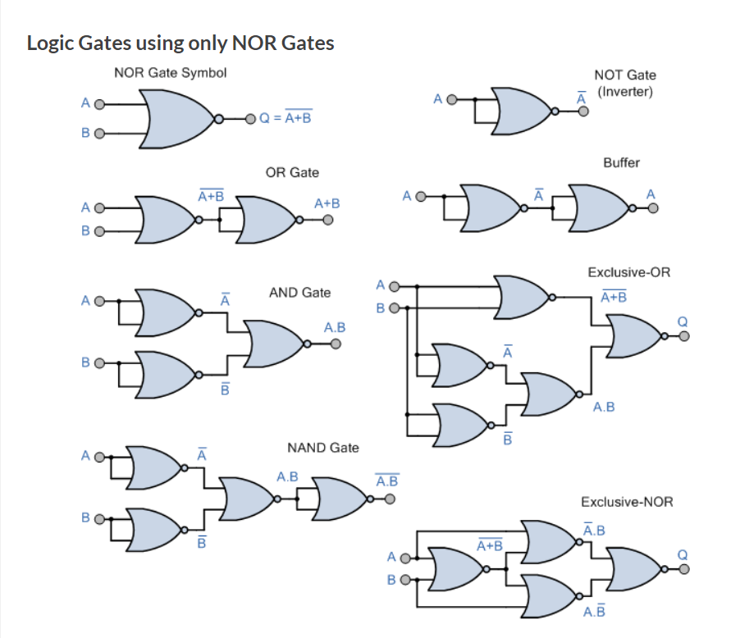
Compuertas lógicas universales

Slide 13
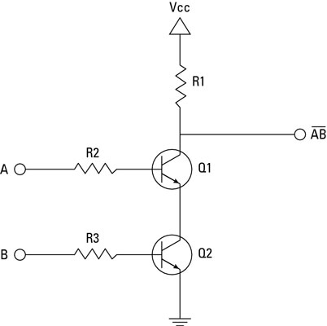
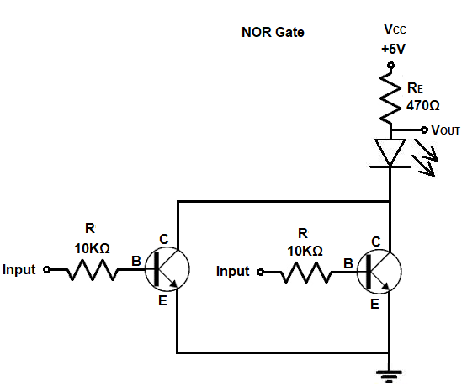
Implementación física
NAND gate
NOR gate
Cual se implementa en los computadores?
NAND
Es más simple de fabricar & consume menos energía

Slide 14

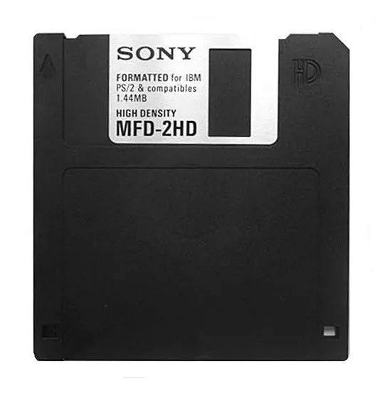
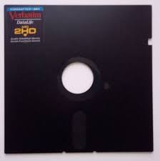
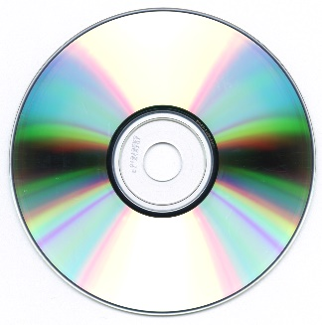
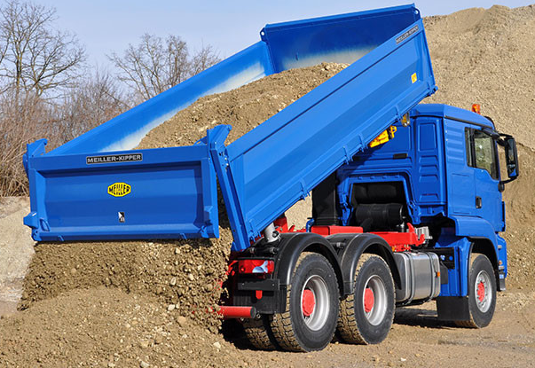
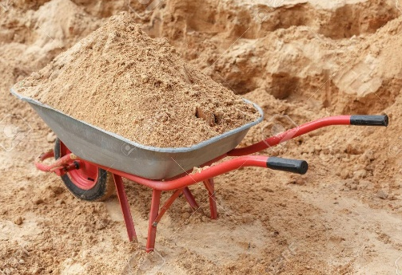
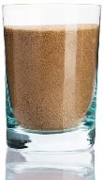
Orden de magnitud de bytes de información
1 MB = 1x10⁶ bytes
1 GB = 1x10⁹ bytes
1 TB = 1x10¹² bytes
20x

Slide 15

Bits
cuánticos

Slide 16
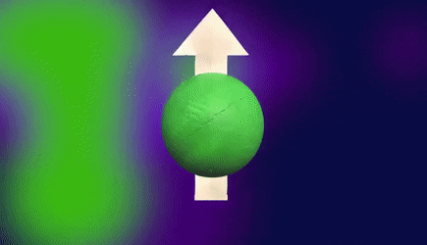

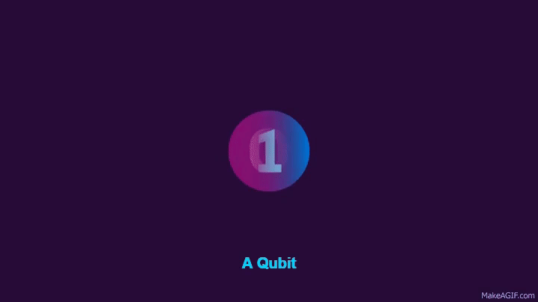
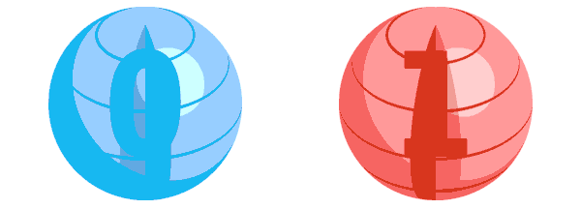
Qubits

Slide 17
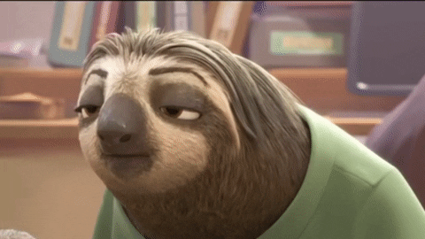

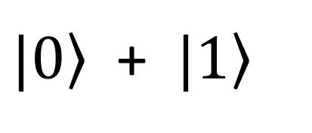
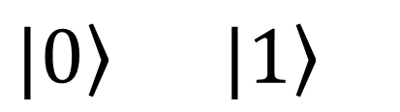
Por qué qubits ≠ bits?
Principio de superposición
$|\left.0\right\rangle$ $|\left.1\right\rangle$
$|\left.0\right\rangle$ + $|\left.1\right\rangle$
Interesante!
Excitante!
Fascinante!
Puedo verlo?
NO

Slide 18

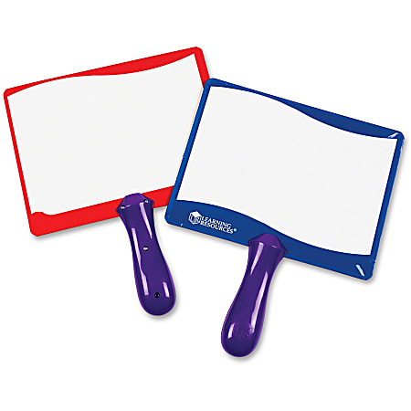
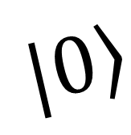
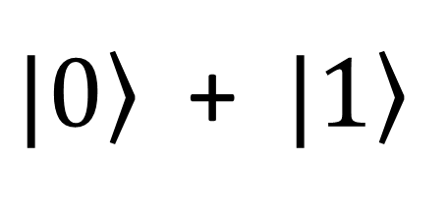
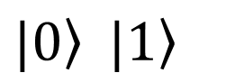
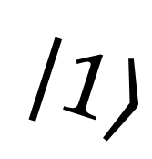
$|\left.0\right\rangle$ + $|\left.1\right\rangle$
Presencial
Virtual
$$|\left.0\right\rangle$$
$$|\left.1\right\rangle$$
$|\left.0\right\rangle$ $|\left.1\right\rangle$

Slide 19


$|\left.0\right\rangle$ + $|\left.1\right\rangle$

Slide 20

$$|\left.0\right\rangle$$

Slide 21
$|\left.0\right\rangle$ + $|\left.1\right\rangle$

Slide 22

$$|\left.1\right\rangle$$

Slide 23
$|\left.0\right\rangle$ + $|\left.1\right\rangle$

Slide 24
$$|\left.1\right\rangle$$

Slide 25
$|\left.0\right\rangle$ + $|\left.1\right\rangle$

Slide 26
$$|\left.0\right\rangle$$

Slide 27
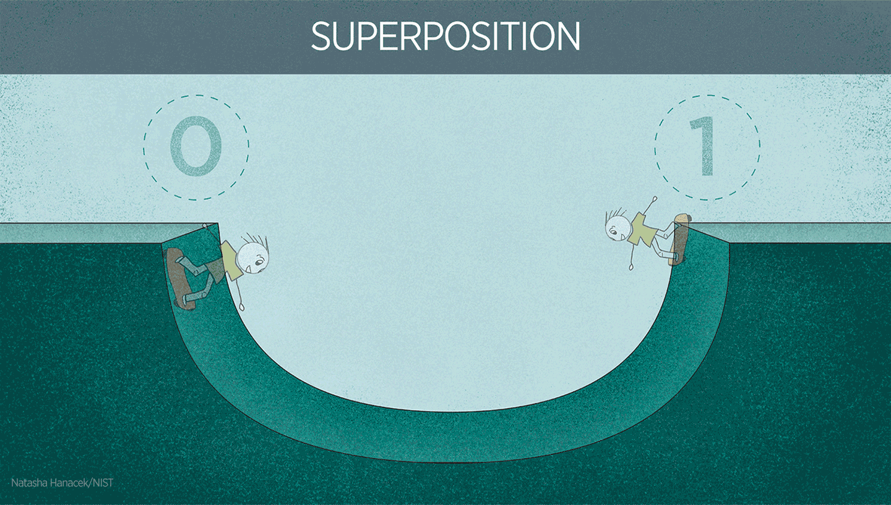
Quantum skater

Slide 28
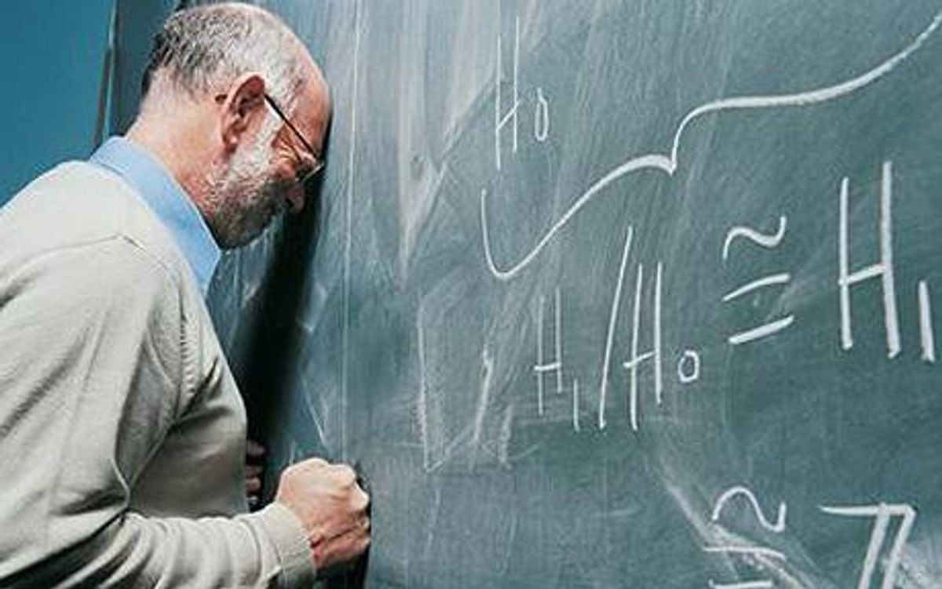
Por qué existe el postulado del colapso!

Slide 29
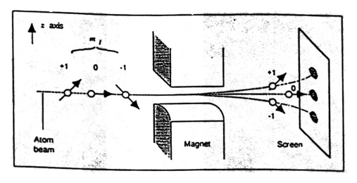
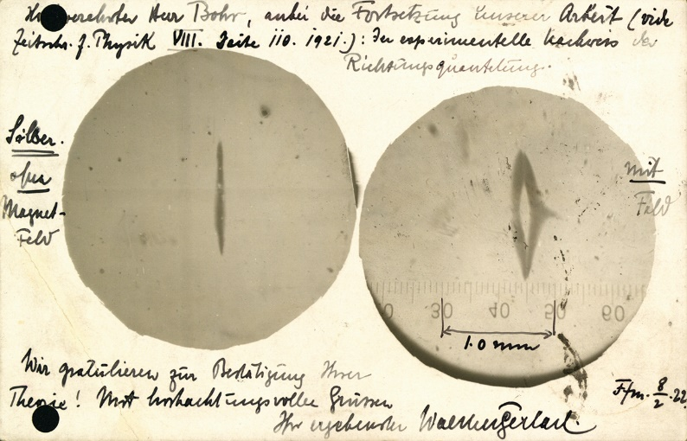
Por qué existe el postulado del colapso?

Slide 30
Por qué existe el postulado del colapso?
Presencial vs virtual
3 respuestas Presenciales
3 respuestas Virtuales

Slide 31
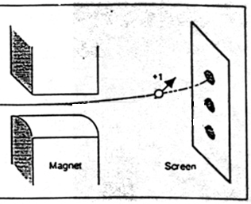
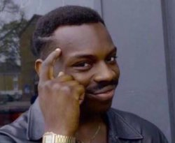
Por qué existe el postulado del colapso?
Principio de repetibilidad
Una cantidad observada en un experimento no puede cambiar si se repite el experimento con el mismo sistema físico
El Principio de Repetibilidad no entra en conflicto con la naturaleza aleatoria de la mecánica cuántica
Por qué?
No aplica al
primer experimento

Slide 32
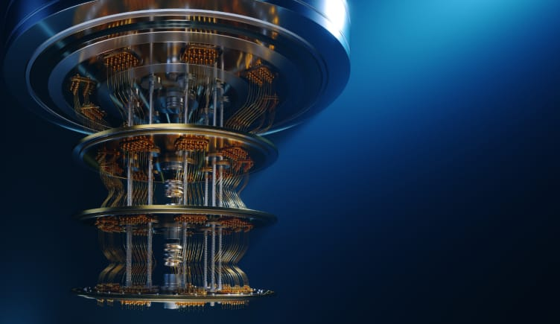
Computación cuántica

Slide 33
Transistor y Ley de Moore
Sólo 10 segundos para responder!
(Por cuestiones de decoherencia)
Quién inventó el transistor?
Qué dice la Ley de Moore?

Slide 34
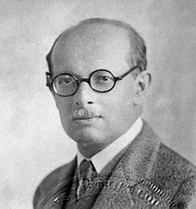
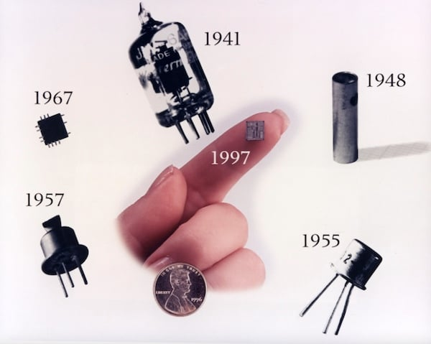
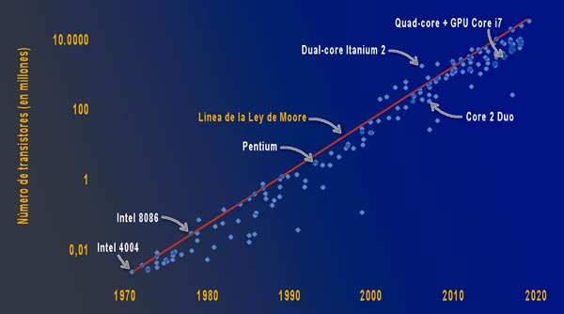
Transistor y Ley de Moore
Julius Lilienfeld
Transistor (1925): modifica una señal eléctrica de salida en respuesta a una de entrada

Slide 35

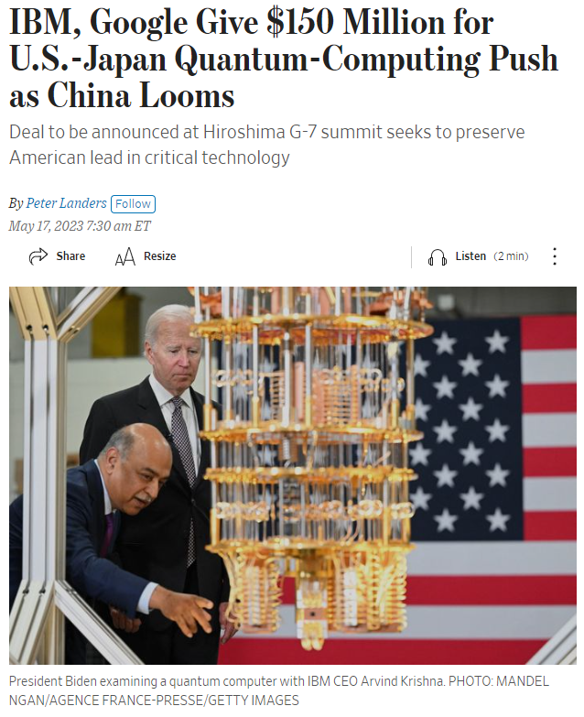
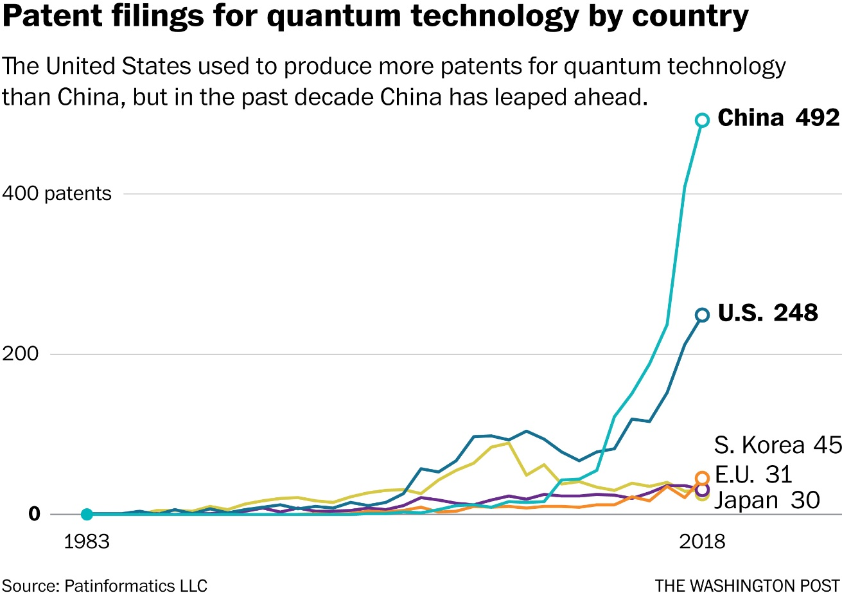

Slide 36
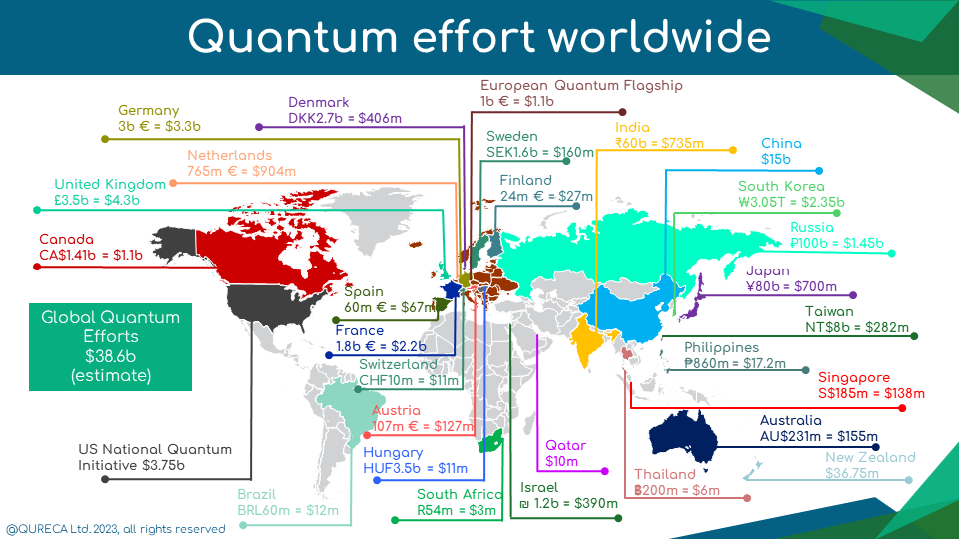
https://qureca.com/overview-of-quantum-initiatives-worldwide-2023

Slide 37
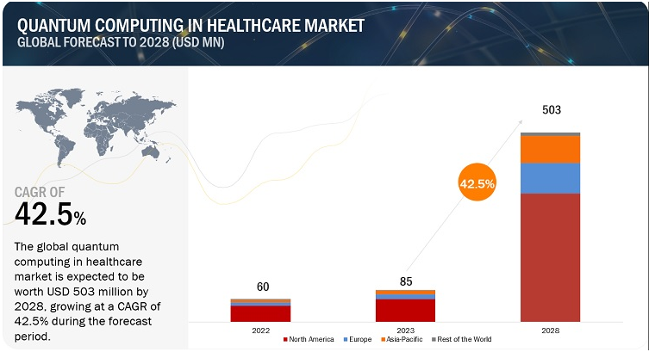

Slide 38
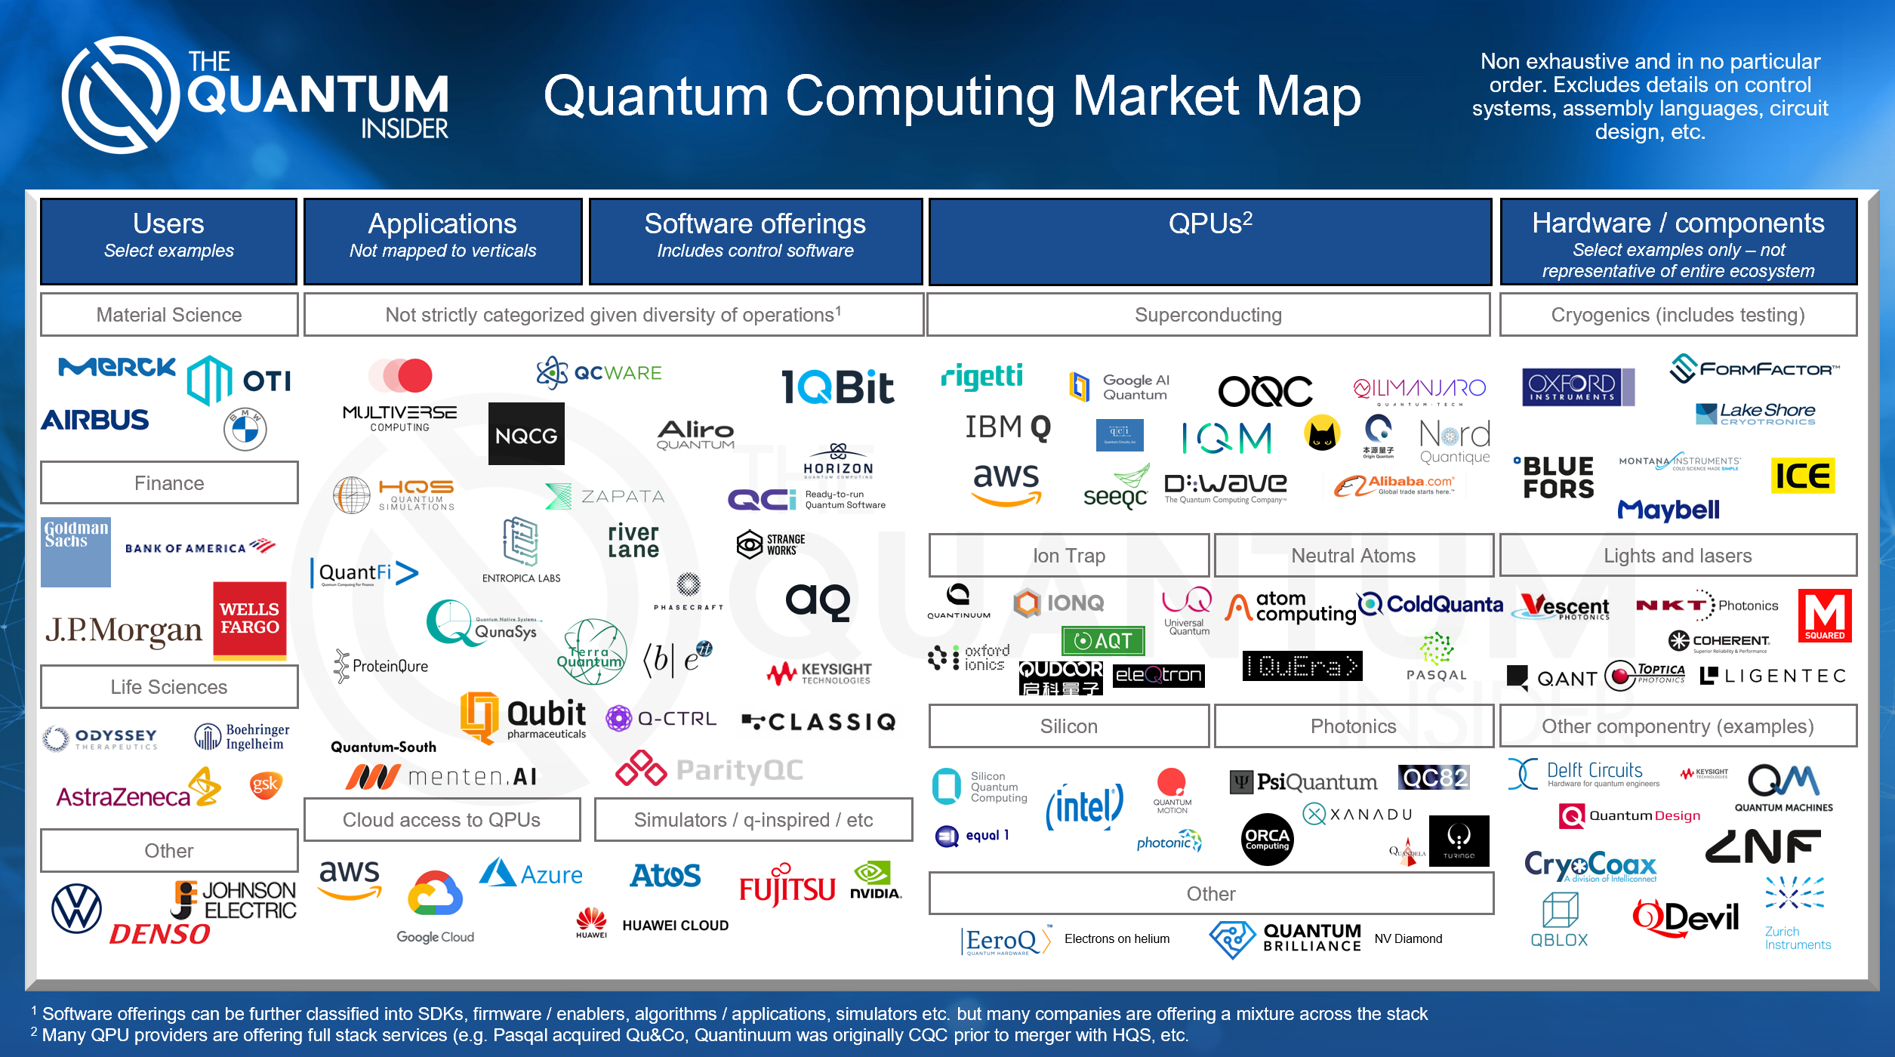

Slide 39
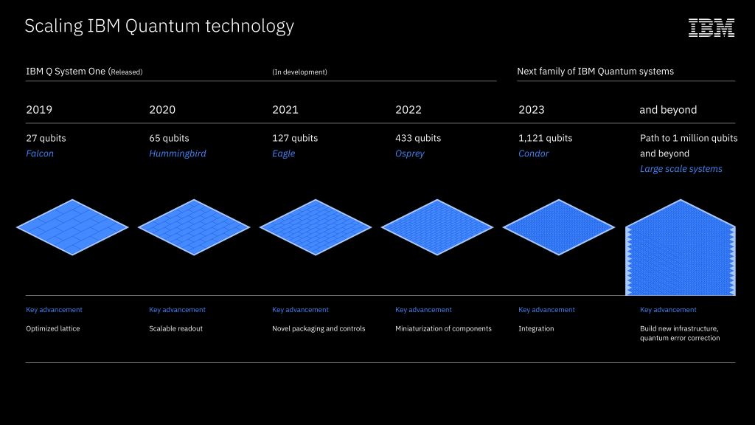

Slide 40
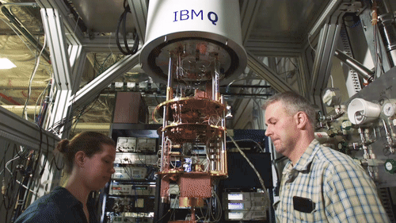
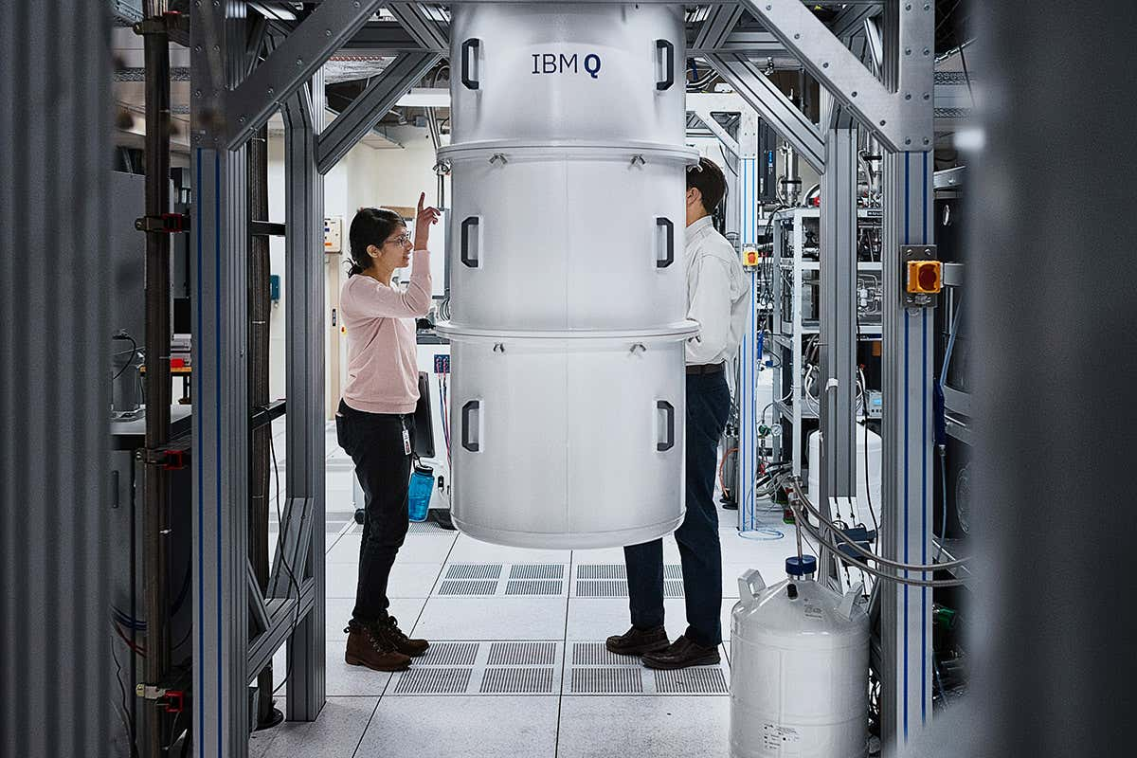
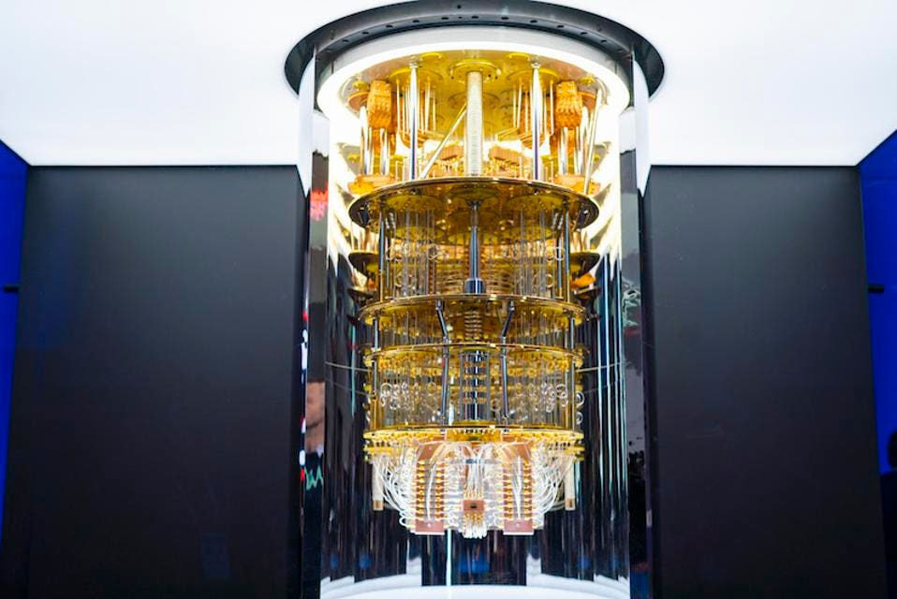
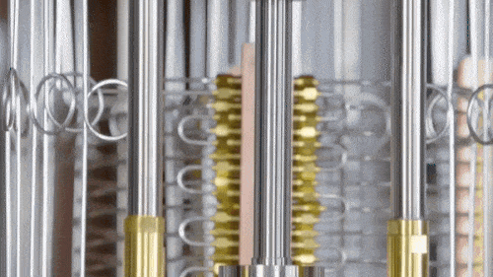

Slide 41



Tecnología de superconductores

Slide 42



Decaimiento
T1: tiempo que demora $\left.|1\right\rangle$ en decaer a $\left.|0\right\rangle$
Temperatura del chip
T=30 mK
Tiempo de coherencia
t=163µs
Preparación de compuerta local
t_{L}=0.13µs
Preparación de compuerta bipartita
t_{B}=0.25µs

Slide 43
















Circuitos cuánticos: compuertas locales
$$X\left.|0\right\rangle =\left.|1\right\rangle$$
Y$\left.|0\right\rangle =\left.i|1\right\rangle$
Z$\left.|0\right\rangle =\left.|1\right\rangle$
$$X\left.|1\right\rangle =\left.|0\right\rangle$$
Y$\left.|1\right\rangle =−i\left.|0\right\rangle$
Z$\left.|1\right\rangle =−\left.|0\right\rangle$
$$π/4$$
$$H\left.|0\right\rangle =\left.|+\right\rangle$$
S$\left.|0\right\rangle =\left.|0\right\rangle$
T$\left.|0\right\rangle =\left.|0\right\rangle$
$$H\left.|1\right\rangle =\left.|−\right\rangle$$
$$S\left.|1\right\rangle =i\left.|1\right\rangle$$
T$\left.|1\right\rangle =e^{iπ/4}\left.|1\right\rangle$
Esfera de Bloch
Todo estado puro de 1 qubit se puede representar como un punto en la superficie de una esfera

Slide 44







Composición de compuertas
X, Y, Z, H son rotaciones de 180 grados
S es una rotación de 90 grados
$$X^{2}=Y^{2}=Z^{2}=H^{2}=𝕀$$
$$S^{2}≠𝕀$$
$$S^{4}=𝕀$$
$$X^{2}\left.|0\right\rangle =X\left(X\left.|0\right\rangle \right)=X\left.|1\right\rangle =\left.|0\right\rangle$$
$$X^{2}\left.|1\right\rangle =X\left(X\left.|1\right\rangle \right)=X\left.|0\right\rangle =\left.|1\right\rangle$$
$$S^{2}\left.|1\right\rangle =S\left(S\left.|1\right\rangle \right)=S\left.(i|1\right\rangle )=iS\left.|1\right\rangle =i^{2}\left.|1\right\rangle =−\left.|1\right\rangle$$

Slide 45








Presencial
Virtual
$$X$$
$$Y$$
$$X Y Z$$
$$H S T$$
$$Z$$
$$H$$
$$S$$
$$T$$
Una compuerta
por participante

Slide 46



A generar identidades!
Presencial
Virtual
Carlos García
Roberto Pérez
Ana González
Y
$$Y$$
$$Y$$
Y
{Carlos García, Roberto Pérez}
Sólo 1 compuerta por participante

Slide 47

A generar identidades!
Presencial vs Virtual

Slide 48

Podemos implementar esta tabla de verdad con las compuertas cuánticas de arriba?

Slide 49



Controlled NOT (CNOT)
H
$$|\left.00\right\rangle →|\left.+0\right\rangle =\frac{1}{\sqrt{2}}\left(|\left.00\right\rangle +|\left.10\right\rangle \right)$$

Slide 50



Controlled NOT (CNOT)
Estado entrelazado!
No es producto de un estado del qubit 0 por un estado del qubit 1
$${|\left.φ\right\rangle }_{AB}≠{|\left.φ\right\rangle }_{A}{|\left.ψ\right\rangle }_{B}$$
P(ab|xy)=P(a|x)P(b|y)
Distribuciones de probabilidad independientes!
$$⇔$$
H
CNOT
$$|\left.00\right\rangle →|\left.+0\right\rangle =\frac{1}{\sqrt{2}}\left(|\left.00\right\rangle +|\left.10\right\rangle \right) → \frac{1}{\sqrt{2}}\left(|\left.00\right\rangle +|\left.11\right\rangle \right)$$

Slide 51
Entrelazando qubits en vivo!

Slide 52


Compuertas cuánticas universales
Cualquier transformación unitaria de 2 qubits se puede escribir como una secuencia de estas 3 compuertas:
$$\{CNOT,H,T\}$$
Problema: la secuencia de compuertas es, en general, infinita

Slide 53





Teleportación cuántica
A1 se entrelaza con A2
Medición rompe entrelazamiento
A2 se entrelaza con B
B mide $X^{i}Z^{j}$ si A obtuvo resultado (i,j)
No hay transmisión instantánea de información!

Slide 54


Estado GHZ
Ninguna de las partes tiene
información acerca del estado
Si se mide sobre un qubit se destruye
completamente el entrelazamiento

Slide 55

Borromean rings

Slide 56

Logo de Juegos Olímpicos
África
Oceanía
América
Asia
Europa
Qué observaciones puedes hacer sobre
el entrelazamiento de este estado?

Slide 57


Estado GHZ

Slide 58

Optimización de circuitos cuánticos

Slide 59




Presencial
Virtual
Carlos García
Roberto Pérez
Ana González
María Alonso
$$H$$
H
$$CNOT12$$
$$CNOT23$$
$$CNOT34$$
CNOT12
CNOT23
CNOT34
Importante: La compuertas deben estar en orden!
Sólo una compuerta
por participante

Slide 60
3 minutos para coordinar
una estrategia multipartita

Slide 61


Slide 62

Felicitaciones Equipo Presencial!

Slide 63
Felicitaciones Equipo Virtual!

Slide 64

dardo.goyeneche@uc.cl
Muchas gracias por su atención!

